Slide 1
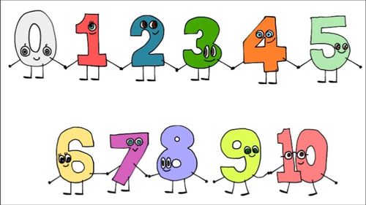
ỦY BAN NHÂN DÂN QUẬN PHÚ NHUẬN TRƯỜNG GDCB NIỀM TIN
TOÁN
ÔN TẬP ĐẾM TỪ 0 ĐẾN 10
GV thực hiện: NGUYỄN HƯƠNG BÌNH
Notes:
Cô chào các bạn. Các bạn ơi, bây giờ cô Bình cùng các bạn học môn toán. đếm từ 5 đến 10.

Slide 2
Đếm từ 0 đến 10
HOẠT ĐỘNG 1
Notes:
Mình vào hoạt động 1, đếm từ 0 đến 10

Slide 3
1
Các bạn đếm từ 0 đến 10
0
2
3
4
5
6
7
8
9
10
Notes:
Mình cùng đếm nào

Slide 4
ÔN TẬP
HOẠT ĐỘNG 2
Notes:
Chúng ta vào hoạt động 2: Ôn tập

Slide 5
Các bạn hãy đếm từ 7 đến 10
7
8
9
10
Notes:
Các bạn hãy đếm từ 6 đến 9

Slide 6
Các bạn hãy đếm từ 4 đến 8
4
5
6
7
8
Notes:
Các bạn hãy đếm từ 8 đến 10

Slide 7
Bài học đến đây là hết rồi
Hẹn gặp các bạn ở bài tiếp theo
Cô Bình chào các bạn !!!
Notes:
Bài học đến đây là hết rồi. Hẹn gặp các bạn ở bài tiếp theo. Cô Bình chào các bạn

